Slide 1
Agrupamento Hierárquico: a Árvore de Semelhanças
CAPÍTULO 4
Da família ao dendrograma
Araken de Medeiros Santos · Aprendizado Não Supervisionado

Slide 2


O que você vai aprender
Diferenciar aglomerativo e divisivo
Ler um dendrograma
Comparar ligações: simples, completa, média, Ward
Escolher grupos cortando a árvore
Usar SciPy e scikit-learn

Slide 3

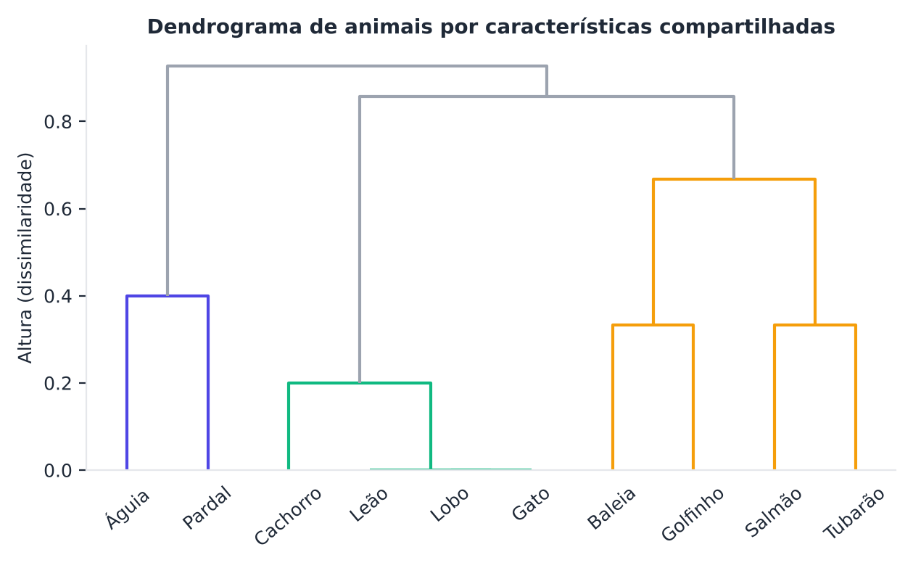
A árvore genealógica
Primos formam uma família, famílias formam um clã, clãs formam um povo. Os dados também têm níveis de parentesco.
Em vez de um corte, uma árvore inteira.

Slide 4


Duas estratégias
Aglomerativa
Divisiva
De baixo para cima
Cada ponto começa só
Junta os mais próximos
A mais usada
De cima para baixo
Tudo começa junto
Vai dividindo
Mais cara
Juntar é mais barato que dividir.

Slide 5

Aglomerativo em 4 passos
Comece cada ponto é um grupo
1
Calcule distâncias entre grupos
2
Funda os dois mais próximos
3
Repita até sobrar um grupo
4
Fundir, fundir, fundir.

Slide 6

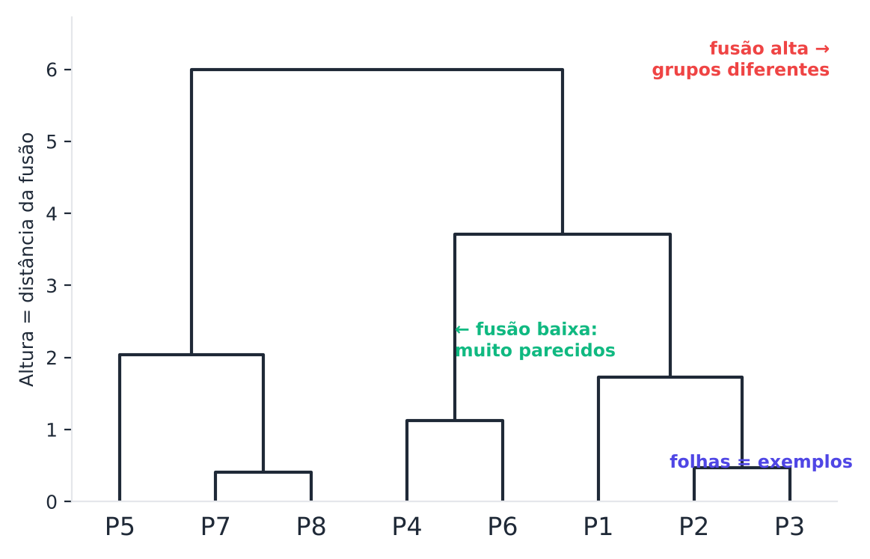
O dendrograma
A altura é a distância da fusão.

Slide 7

Como ler a árvore
1
2
Folhas: os pontos
Ramos: fusões
3
4
Altura: quão diferentes eram
Fusão alta = grupos distantes
Quanto mais alto, mais diferentes.

Slide 8
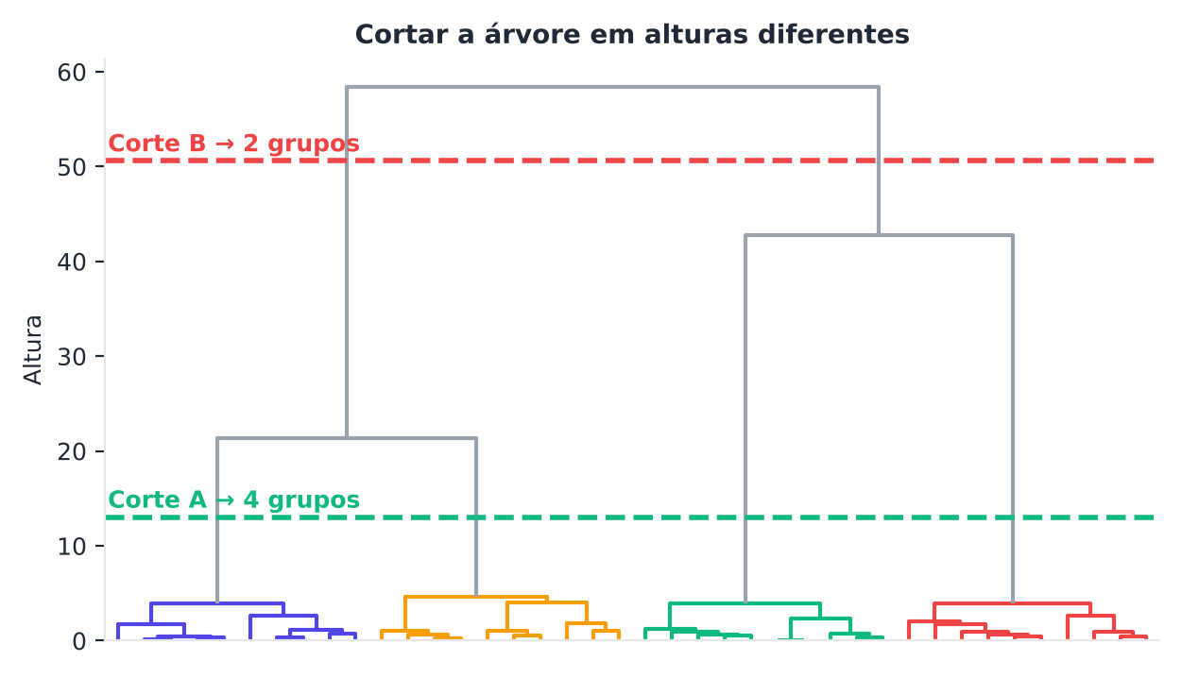
Cortando a árvore
Corte horizontal = escolha de k.

Slide 9

Distância entre grupos?
Entre dois clubes, mede-se a distância entre os sócios mais próximos, os mais distantes, ou a média de todos? Cada escolha dá um resultado.
A ligação é a regra do jogo.

Slide 10
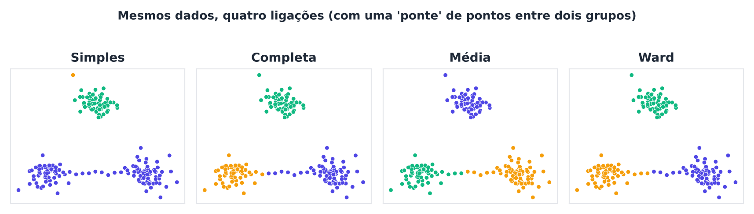
As quatro ligações
Cada ligação enxerga um tipo de grupo.

Slide 11

Comparando ligações
Ligação | Mede | Tende a formar
Simples | Par mais próximo | Correntes (encadeamento)
Completa | Par mais distante | Grupos compactos
Média | Média dos pares | Equilíbrio
Ward | Aumento de variância | Grupos esféricos e iguais
Na dúvida, comece com Ward.

Slide 12
O efeito corrente
1
2
Ligação simples encadeia pontos
Pode unir grupos distintos
3
4
Mas acha formas alongadas
Sensível a ruído
Um elo fraco junta dois clubes.

Slide 13

SciPy: dendrograma
from scipy.cluster.hierarchy import (
linkage, dendrogram, fcluster)
Z = linkage(X, method="ward")
dendrogram(Z)
rot = fcluster(Z, t=3, criterion="maxclust")
O que cada parte faz
`linkage`: constrói a árvore
`dendrogram`: desenha
`fcluster`: corta e devolve os grupos
A árvore inteira em 3 linhas.

Slide 14
scikit-learn
from sklearn.cluster import AgglomerativeClustering
ag = AgglomerativeClustering(n_clusters=3,
linkage="ward")
rot = ag.fit_predict(X)
O que cada parte faz
Mesma ideia, interface padrão
Escolha `linkage`
Sem predict para dados novos
Mesma árvore, API conhecida.

Slide 15

A árvore é fiel?
1
2
Correlação cofenética
Compara distâncias da árvore e originais
3
4
Perto de 1 = boa fidelidade
Compare ligações por ela
Quanto mais perto de 1, mais fiel.

Slide 16
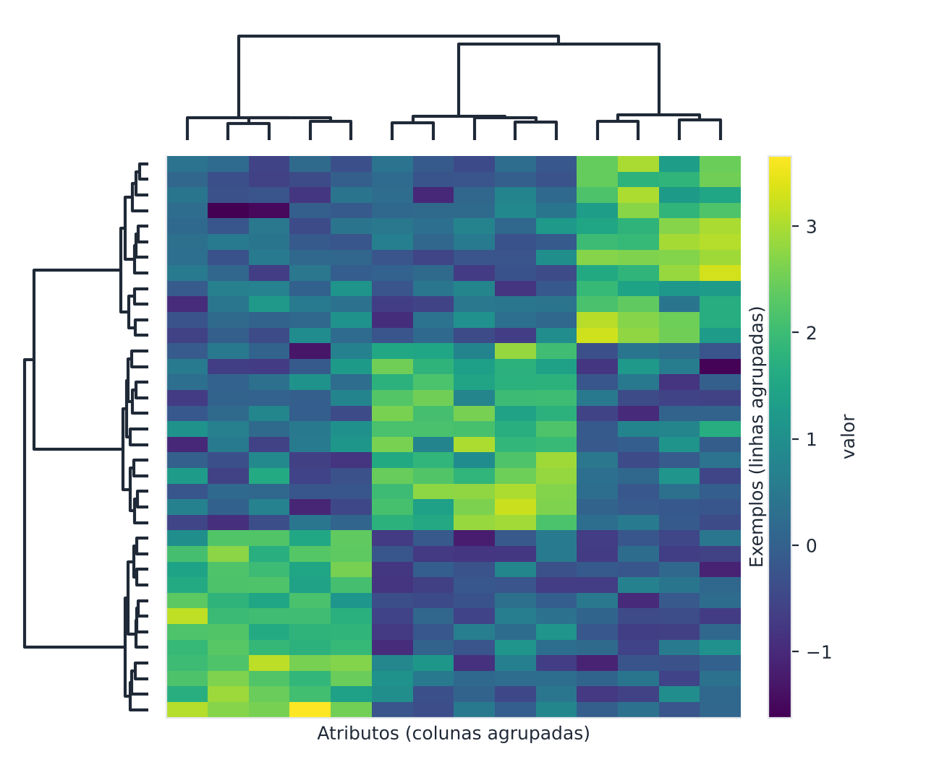
Mapa de calor + árvore
Agrupa linhas e colunas ao mesmo tempo.

Slide 17
Prós e contras
Vantagens
Limitações
Sem k de antemão
Mostra a hierarquia
Visual e interpretável
Custo O(n²) ou pior
Fusões irreversíveis
Sensível a ruído
Ótimo para centenas, difícil para milhões.

Slide 18
Hierárquico × K-means
K-means
Hierárquico
Precisa de k
Rápido
Grupos esféricos
Centros claros
Não precisa de k
Lento
Formas variadas (ligação)
Árvore completa
Escolha pelo tamanho e pela pergunta.

Slide 19

Cartões de memória
Aglomerativo?
Dendrograma?
Junta de baixo para cima.
Árvore das fusões.
Altura?
Ward?
Distância da fusão.
Minimiza a variância.
Efeito corrente?
Cofenética?
Ligação simples.
Mede a fidelidade da árvore.

Slide 20

Pergunta relâmpago
O corte horizontal do dendrograma serve para:
A
Normalizar os dados
B
Definir o número de grupos
C
Remover outliers
D
Mudar a ligação
Notes:
RESPOSTA: B. Onde se corta determina quantos ramos (grupos) restam.

Slide 21
Pergunta relâmpago
Qual ligação tende a produzir o 'efeito corrente'?
A
Completa
B
Ward
C
Simples
D
Média
Notes:
RESPOSTA: C. A ligação simples usa o vizinho mais próximo, encadeando pontos.

Slide 22
Pergunta relâmpago
Uma limitação do hierárquico é:
A
Exige k antes
B
Fusões irreversíveis e custo alto
C
Não gera visualização
D
Só funciona com 2 dimensões
Notes:
RESPOSTA: B. Uma fusão feita não é desfeita, e o custo cresce rápido com n.

Slide 23

Mão na massa
Missão
Entrega
Monte o dendrograma de poucos pontos à mão
Compare 4 ligações com o ARI
Corte por altura e por k
Agrupe linhas e colunas num clustermap
Dendrogramas comparados
Tabela de ARI
Clustermap
Notes:
Projeto: a árvore dos dígitos.

Slide 24

Para guardar
Árvore de fusões
Ligação define o resultado
Corte = escolha de k
Custo alto em dados grandes
Capítulo 5: Densidade (DBSCAN, OPTICS, HDBSCAN)

